Slide 1
PHÒNG GIÁO DỤC VÀ ĐÀO TẠO QUẬN GÒ VẤP
Môn: Toán 2
Bài học:……
SỐ HẠNG - TỔNG
Edit:
RUBY
(TIẾT 2)

Slide 2
Luyện tập nhận biết tên gọi các thành phần của phép tính cộng
Mục tiêu bài học
Ôn tập phép cộng trong phạm vi 10, 100
Nhận biết tính chất giao hoán của phép cộng

Slide 3
a)
a) Các số hạng là 43 và 25.
43
25
b) Các số hạng là 55 và 13.
+
c) Các số hạng là 7 và 61.
68

Slide 4
b) Các số hạng là 55 và 13.
c) Các số hạng là 7 và 61.
b)
c)
55
13
7
61
+
+
68
68

Slide 5
tổng
4
3 + 1 = 4
a)
4 + 5 = ?
3 | 1
9
?
số hạng
4 | 5
tổng
3 | 1 | 4
5
1 + 4 = 5
1 | 4
số hạng

Slide 6
b)
?
10
? | ?
4 | 6
3 | 1 | ?
3 | 1 | 5
3 | 0 | ? | 4
3 | 0 | 1 | 4

Slide 7
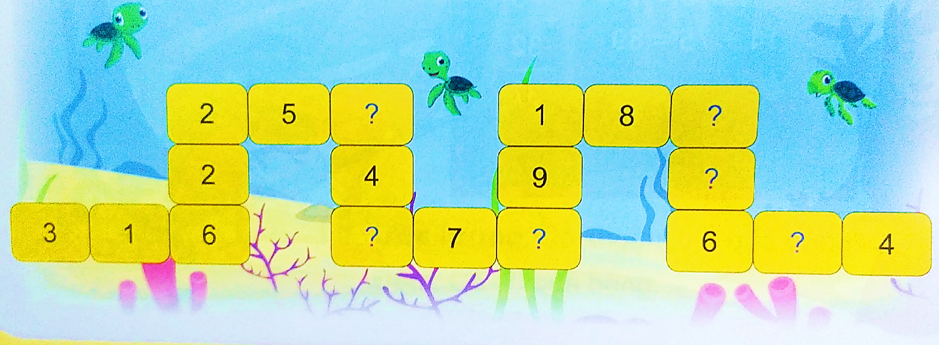
2 + 2 + 6 =
10
2 + 5 + ? =
10
3 + 1 + 6 =
10

Slide 8
3
1
3
3
0
0

Slide 9
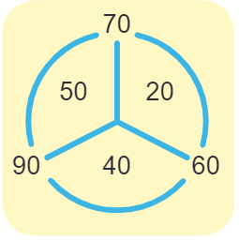
50 + 20 = 70
20 + 40 = 60
50 + 40 = 90

Slide 10
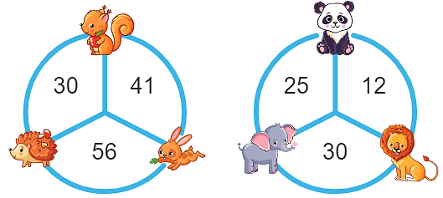
71
37
86
97
55
42

Slide 11
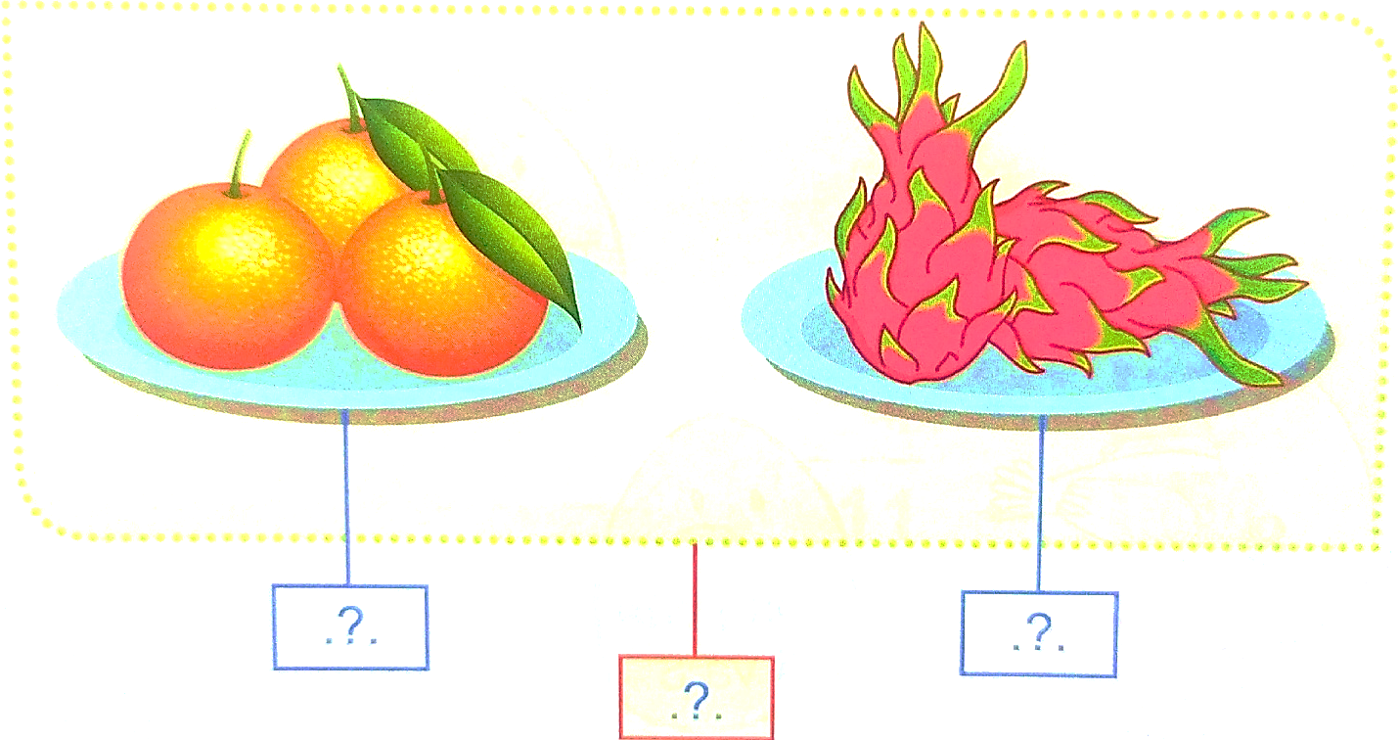
3
2
5

Slide 12
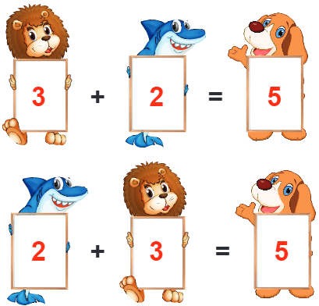
3
2
5

Slide 13
17 + 22 = 39

Slide 14
39
100
100
28
28

Slide 15
Dặn dò
1
Hoàn thành các bài tập vào vở.
Ôn tập tên gọi các thành phần của phép tính cộng và luyện tập phép cộng trong phạm vi 100.
2
Chuẩn bị trước bài:
“Số bị trừ - Số trừ - Hiệu”
3

Slide 16
CHÀO TẠM BIỆT

